Slide 1
Sfruttare la tecnologia per una qualità migliore
TeTra 2: Tecnologie nel Futuro della Traduzione Juliet Macan
29/09/2011

Slide 2
Qualità?
Cos’è la Qualità - dipende dall’utente, intesa come il cliente/committente del lavoro
Non dobbiamo confonderlo con il ‘prezzo più alto' o l’appellativo ‘alta qualità'
Anche prodotti con prezzi “competitivi” possono essere considerati “di qualità” purché soddisfino le esigenze di mercato
TeTra 2: Tecnologie nel Futuro della Traduzione Juliet Macan
29/09/2011

Slide 3
Opinioni VariE
RENATO BENINATTO (2007)
Quality doesn’t matter!....
Still doesn’t matter!
LUIGI MUZII
La qualità è relativa…..
TeTra 2: Tecnologie nel Futuro della Traduzione Juliet Macan
29/09/2011

Slide 4
Opinioni VariE
JOHN KOHL (2008)
La qualità migliora produttività
DANILO NOGUEIRA (2008)
Essere fedele all’originale…
TeTra 2: Tecnologie nel Futuro della Traduzione Juliet Macan
29/09/2011

Slide 5
DISCUSSIONI/INTERESSE
Abbastanza vivace fino al 2007-2008: Numerosi articoli e tesi sulla qualità della traduzione
Palex Survey (2007) sulle conoscenze e l’uso dei QA tools
TranslationQuality.com (ultimo aggiorn. 2007)
Wikipedia: un pò scarne
JoSTrans (2011)
TeTra 2: Tecnologie nel Futuro della Traduzione Juliet Macan
29/09/2011

Slide 6
Controllo qualita’
La verifiche e l’intercettazione di prodotti difettosi.
Verificare che la qualità dei deliverables sia accettabile: completi e accurati.
Per traduzioni, comprende peer reviews e il processo di controllo
TeTra 2: Tecnologie nel Futuro della Traduzione Juliet Macan
29/09/2011

Slide 7
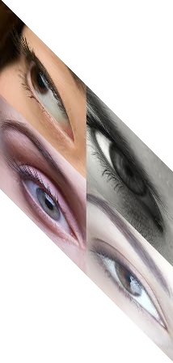
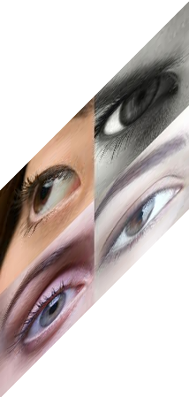
Metodi Vari
4 occhi
TEP
PCTP
TQA
TEP + back translation
TQM
QA tools
TeTra 2: Tecnologie nel Futuro della Traduzione Juliet Macan
29/09/2011

Slide 8
Peer reviews
Risorse
Tempi/costi
Disponibilità
Soggettività
Misurabilità
Obbiettività
TeTra 2: Tecnologie nel Futuro della Traduzione Juliet Macan
29/09/2011

Slide 9
TECNOLOGIA linguistica
Sistemi di gestione terminologica (1960)
Sistemi di controllo ortografico (1980)
Sistemi di controllo linguistico (1980)
Sistemi TM (1980)
Sistemi QA
(2003)
TeTra 2: Tecnologie nel Futuro della Traduzione Juliet Macan
29/09/2011

Slide 10
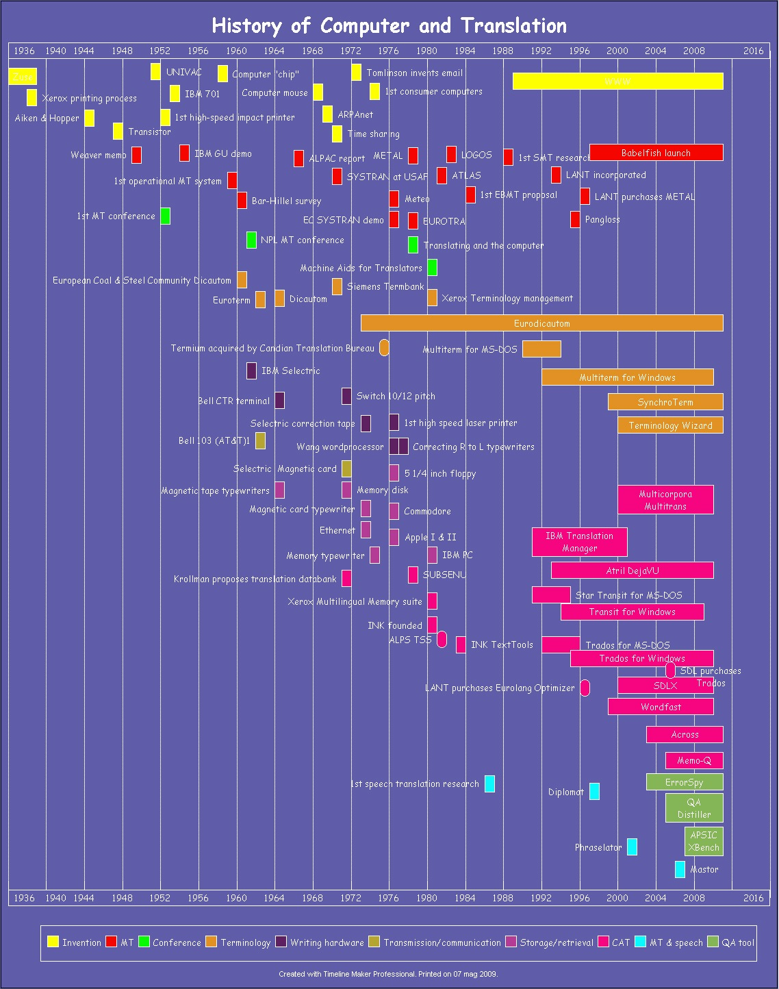
TECNOLOGIA
TeTra 2: Tecnologie nel Futuro della Traduzione Juliet Macan
29/09/2011

Slide 11
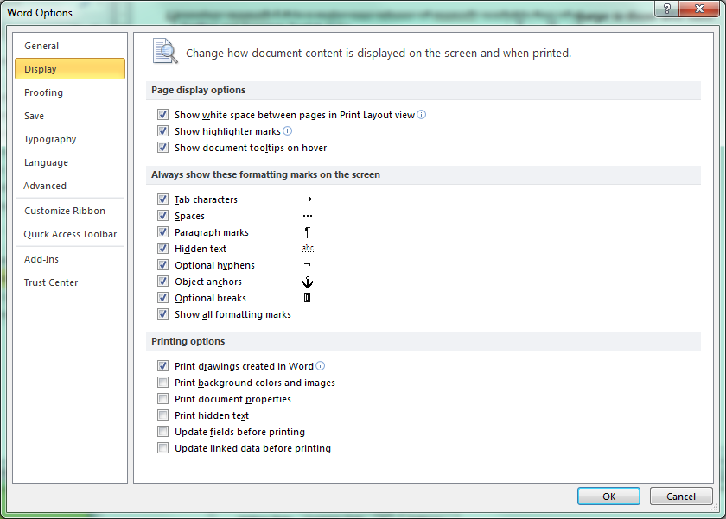
TECNOLOGIA MICROSOFT
TeTra 2: Tecnologie nel Futuro della Traduzione Juliet Macan
29/09/2011

Slide 12
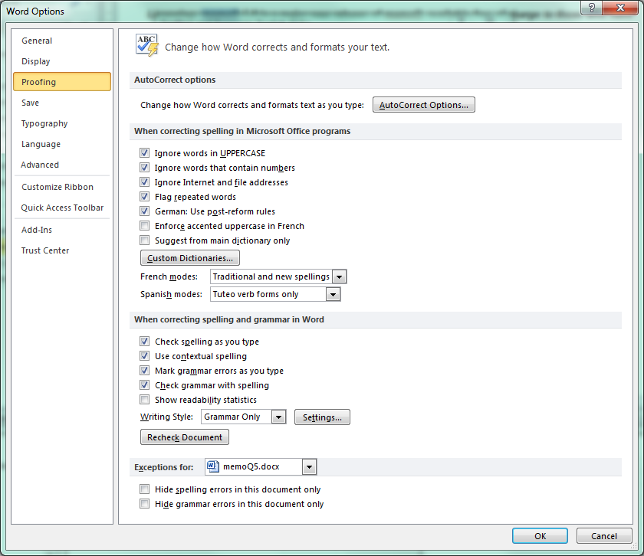
TECNOLOGIA MICROSOFT
TeTra 2: Tecnologie nel Futuro della Traduzione Juliet Macan
29/09/2011

Slide 13
Tecnologia “QA”
Software che facilita l’identificazione di possibili difetti nel “contenuto”
Esegue controlli veloci, obbiettivi e accurati.
TeTra 2: Tecnologie nel Futuro della Traduzione Juliet Macan
29/09/2011

Slide 14
Tecnologia “QA”
Per monitorare e certificare materiale bilingue in entrata ed uscita.
Coadiuvante al traduttore e al revisore, per risparmiare tempo ed evidenziare non-conformità.
NON è sufficiente da solo – deve essere parte di un processo che sfrutta molte tecnologie diverse
TeTra 2: Tecnologie nel Futuro della Traduzione Juliet Macan
29/09/2011

Slide 15
ATTORI
LSP
Redattori
Traduttori
Revisori
TeTra 2: Tecnologie nel Futuro della Traduzione Juliet Macan
29/09/2011

Slide 16
dall’inizio
Per redattori
Acrolinx
Across Plug-in
Arbortext (PTC)
Author Assistant (SDL)
Author-it
Authoring coach (Sajan)
HyperSTE (tedopres)
Writer’s Workbench (EMO)
Xmetal
TeTra 2: Tecnologie nel Futuro della Traduzione Juliet Macan
29/09/2011
Notes:
Abreve

Slide 17
per documenti
Monolingua
MS Word
Acrolinx Acrocheck
Smart MAXit Checker
Star Formatcheckers (Word e Framemaker)
Doc3 CrossCheck (InDesign e Framemaker)
TeTra 2: Tecnologie nel Futuro della Traduzione Juliet Macan
29/09/2011

Slide 18
Fattori chiavE
Originali dal cliente
Esperienza dei
traduttori
Processi del LSP
TEMPISTICA
COSTI
TeTra 2: Tecnologie nel Futuro della Traduzione Juliet Macan
29/09/2011

Slide 19
Estrazione e gestione
Terminologia
multilingua
Multiterm (SDL)
Termstar (Star)
TermWeb (Interverbum)
crossTerm (Across )
Déjà Vu Lexicon (Atril)
Multitrans
Logiterm
TeTra 2: Tecnologie nel Futuro della Traduzione Juliet Macan
29/09/2011

Slide 20
Per documenti
Bilingua
SDL Trados & SDLX
Star Transit
Wordfast
Atril Déjà Vu
Across
MemoQ
Heartsome
TeTra 2: Tecnologie nel Futuro della Traduzione Juliet Macan
29/09/2011
Notes:
Star Transit – the oldest and still most limited
Déjà Vu and Wordfast – extensible via SQL/macros
SDLX and Trados – most popular, widest check set, extensible via regexp

Slide 21
Software Specializzati
QA tools
Acrocheck (Acrolinx)
Formatcheckers (Star)
QA Distiller (Yamagata)
ErrorSpy (Dog)
Okapi Rainbow
CrossCheck (Doc3)
XBench (APSIC )
TeTra 2: Tecnologie nel Futuro della Traduzione Juliet Macan
29/09/2011

Slide 22
TECNOLOGIA CHIAVE
Comunicazione
Pianificazione
Redazione
Traduzione
Archiviazione
TeTra 2: Tecnologie nel Futuro della Traduzione Juliet Macan
29/09/2011

Slide 23
L’importanza di
Materiale:
Testi bilingue
Terminologia
Gestione di:
Istruzioni
Domande
Risposte
Feedback
Tecnologia:
Supportare i «loop»
Tracciare modifiche
TeTra 2: Tecnologie nel Futuro della Traduzione Juliet Macan
29/09/2011

Slide 24
L’accesso a:
Termi-nologia
in rete
Redattori
Traduttori
Revisori
TeTra 2: Tecnologie nel Futuro della Traduzione Juliet Macan
29/09/2011

Slide 25
L’accesso a:
CM/ TM
Traduttori
Revisori
Redattori
TeTra 2: Tecnologie nel Futuro della Traduzione Juliet Macan
29/09/2011

Slide 26
Ma anche:
La condivisione di materiale di riferimento
Traduttori
Revisori
Redattori
TeTra 2: Tecnologie nel Futuro della Traduzione Juliet Macan
29/09/2011

Slide 27
Tecnologia QA:
Redattori
Traduttori
Revisori
TeTra 2: Tecnologie nel Futuro della Traduzione Juliet Macan
29/09/2011

Slide 28
Cosa manca?
Comunicazione
Redattore
Terminologo
Traduttore
Revisore
TeTra 2: Tecnologie nel Futuro della Traduzione Juliet Macan
29/09/2011

Slide 29
ESISTE:
Revisori
Traduttori
Redattori
email, commenti,
Wiki, blog, forum online
TeTra 2: Tecnologie nel Futuro della Traduzione Juliet Macan
29/09/2011

Slide 30
E anche:
Tracked changes e feedback dopo QA e revisioni
Redattori
Traduttori
Revisori
TeTra 2: Tecnologie nel Futuro della Traduzione Juliet Macan
29/09/2011

Slide 31
Sfruttare tutti:
Gestione e archiviazione materiale di riferimento
Redazione per mercati internazionali
Gestione risorse
Pianificazione e supporto
Revisione e validazione
Gestione memorie di traduzione
Gestione contabilità e ordini
Comunicazione
Gestione terminologica
TeTra 2: Tecnologie nel Futuro della Traduzione Juliet Macan
29/09/2011

Slide 32
Una sfida per specialisti della comunicazione!
TeTra 2: Tecnologie nel Futuro della Traduzione Juliet Macan
29/09/2011

